Slide 1

СТРАТЕГИЧЕСКИЕ И ЦЕЛЕВЫЕ ОРИЕНТИРЫ РАЗВИТИЯ СИСТЕМЫ ОБРАЗОВАНИЯ ГОРОДА ХАНТЫ-МАНСИЙСКА
Доклад на августовское совещание педагогических работников города Ханты-Мансийска
г. Ханты-Мансийск – 2018

Slide 2


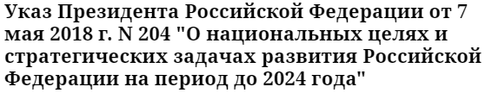

Минпросвещения России
Министерство просвещения Российской Федерации
Официальный сайт edu.gov.ru
Минобрнауки России
Министерство науки и высшего образования Российской Федерации
вопросы научных учреждений, развития науки в стране в целом и, соответственно, деятельность университетов, высших учебных заведений
вопросы в сфере общего образования, среднего профессионального и соответствующего дополнительного профессионального образования, профессионального обучения, дополнительного образования детей и взрослых, воспитания, опеки и попечительства в отношении несовершеннолетних граждан, социальной поддержки и социальной защиты обучающихся

Slide 3
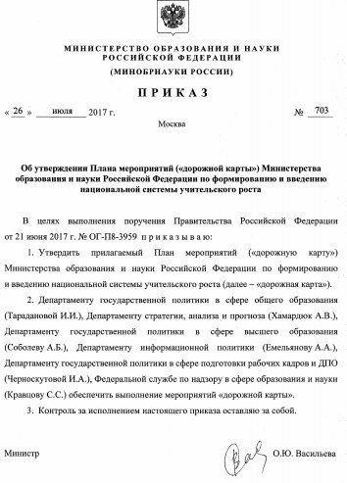
Цели и целевые показатели национального проекта
в сфере образования
обеспечение глобальной конкурентоспособности российского образования, вхождение Российской Федерации в число 10 ведущих стран мира по качеству общего образования
формирование и введение национальной системы учительского роста;
введение новой модели аттестации учителей с использованием единых федеральных оценочных материалов
воспитание гармонично развитой и социально ответственной личности на основе духовно-нравственных ценностей народов Российской Федерации, исторических и национально-культурных традиций

Slide 4
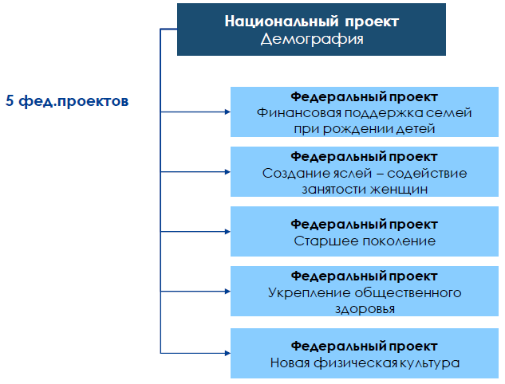
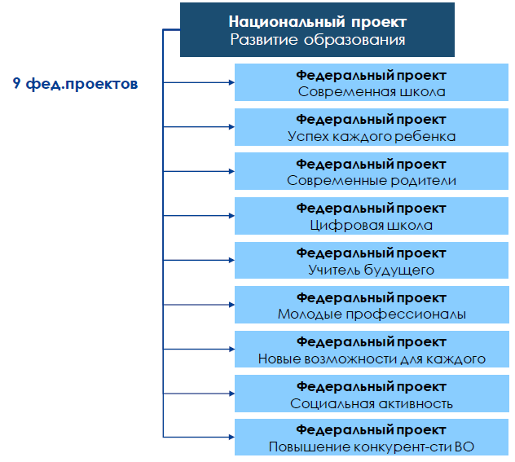
Портфель национальных проектов
«Развитие образования» и «Демография»
!
!
!
!
!
!
!

Slide 5
Целевые показатели муниципальной составляющей федерального проекта «Современная школа»
увеличение доли обучающихся в общеобразовательных организациях, занимающихся в одну смену
участие образовательных организаций в процедурах оценки качества общего образования на основе практики международных исследований качества подготовки обучающихся
2018-2024 100 %
2024 год 100 %

Slide 6
Целевые показатели муниципальной составляющей федерального проекта «Современные родители»
создание консультационных центров, в том числе в форме негосударственных некоммерческих организаций по оказанию методической, психолого-педагогической, диагностической и консультативной помощи родителям (законным представителям): детей в возрасте до 3-х лет, не посещающих дошкольные образовательные организации, детей, обучающихся в общеобразовательных организациях
Консультации родителей детей в возрасте до 3-х лет не посещающих дошкольные образовательные организации
Консультации родителей детей, обучающихся в общеобразовательных организациях

Slide 7
Целевые показатели муниципальной составляющей федерального проекта «Цифровая школа»
обновление информационного наполнения и функциональных возможностей открытых и общедоступных информационных ресурсов
внедрение федеральной информационно-сервисной платформы цифровой образовательной среды общеобразовательных организаций
2018 – 6,8 % 2024 – 100 %
2020 – 30 % 2024 – 100 %

Slide 8
Целевые показатели муниципальной составляющей федерального проекта «Учитель будущего»
обучение педагогов и руководителей образовательных организаций в центрах непрерывного развития профессионального мастерства работников системы образования автономного округа;
участие в добровольной независимой оценке профессиональной квалификации.
2019 – 35 % 2024 – 50 %
2019 – 3 % 2024 – 10 %

Slide 9
Целевые показатели муниципальной составляющей федерального проекта «Успех каждого ребенка»
увеличение доли детей в возрасте от 5 до 18 лет, охваченных дополнительным образованием;
участие детей в региональных мероприятиях проекта «Билет в будущее».
2018 – 64 % 2024 –75 %
из них по дополнительным и общеразвивающим программам технической и естественнонаучной направленности
2018 –13,2 % 2024 – 20 %

Slide 10
Целевые показатели муниципальной составляющей федерального проекта «Социальная активность»
вовлечение обучающихся в деятельность общественных объединений, в том числе волонтерских и добровольческих;
привлечение населения к работе в качестве волонтеров.
2018-2024 3 600 человек

Slide 11
Целевые показатели муниципальной составляющей федерального проекта «Создание условий для осуществления трудовой деятельности женщин с детьми, включая ликвидацию очереди в ясли для детей трех лет»
Численность воспитанников в возрасте до трех лет:
посещающих государственные и муниципальные образовательные организации, осуществляющие образовательную деятельность по образовательным программам дошкольного образования;
посещающих негосударственные организации, осуществляющие образовательную деятельность по образовательным программам дошкольного образования;
2018-2024 662 ребенка
2018-2024 452 ребенка

Slide 12

Образовательные
организации:
34
обучающихся
16
7 480
Дошкольные
9
Общеобразовательные
12 556
9
Дополнительного
образования
5 256

Slide 13
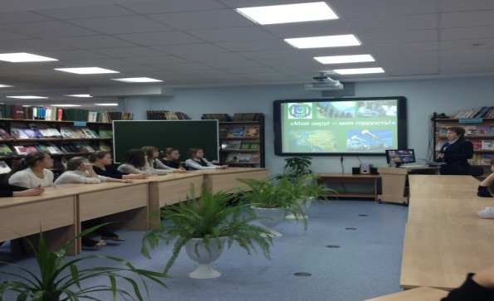
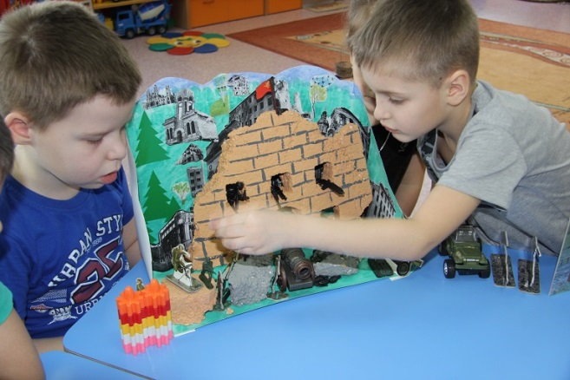
Оснащение образовательных организаций за счет средств субвенций:
техническими средствами обучения;
демонстрационным учебным оборудованием;
наглядными средствами обучения;
учебными пособиями;
расходными материалами;
игрушками и др.
52 135, 8 тыс. руб.
47 525,2 тыс. руб.
36 808,6 тыс. руб.
2017 год
2016 год
2015 год

Slide 14
Расходы бюджета муниципального образования на образование в 2017 году
2017 год – 4 055 186,8 тыс. руб.;
2016 год – 3 663 012,4 тыс. руб.;
2015 год – 2 932 271,10 тыс. руб..
Расходы бюджета на содержание учреждений, включая средства, поступающие от наказов избирателей, составили 741 680,5 тыс. руб., из них:
общеобразовательные учреждения
187 857,7 тыс. руб.
дошкольные образовательные учреждения
учреждения дополнительного образования детей
237 969,7 тыс. руб.
226 7441,0 тыс. руб.

Slide 15
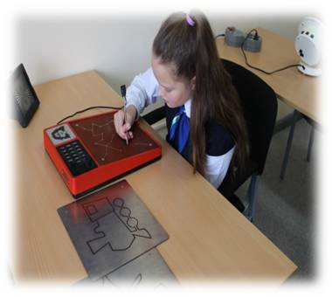
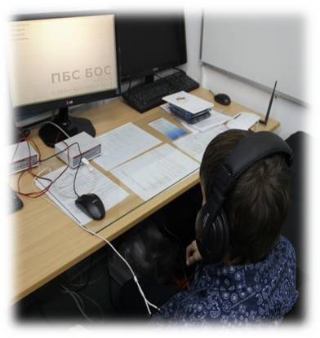
Расходы муниципального бюджета в рамках программы муниципальной программы «Доступная среда в городе Ханты-Мансийске» в 2017 году
1 745,0
тыс. руб.
выполнение работ по созданию доступной среды по переустройству помещений - 996,6 тыс. руб.
устройство поручней, металлических ограждений - 396,0 тыс. руб.
обустройство внутренней среды - 352,4 тыс. руб.

Slide 16
Партнеры в обеспечении условий для сохранения и укрепления здоровья детей и подростков
ОГИБДД ОМВД по городу Ханты-Мансийску - профилактика детского дорожно-транспортного травматизма;
Межмуниципальный отдел Министерства внутренних дел Российской Федерации «Ханты-Мансийский» - предупреждение и пресечение преступлений, правонарушений, совершаемых подростками, а так же в отношении несовершеннолетних в образовательных организациях. (проведение межведомственной профилактической операции «Подросток», в ходе которой проведены специализированные мероприятия: «Право ребенка», «Внимание, дети!», «Лето», «Семья», «Всеобуч»);
Учреждения здравоохранения автономного округа и города - пропаганда здорового образа жизни среди подрастающего поколения, предупреждения употребления несовершеннолетними алкогольных (спиртных) напитков, наркотических, психотропных, токсических, одурманивающих веществ, выявления и пресечения фактов вовлечения подростков в совершение антиобщественных действий (проведена оперативно-профилактическая операция «Здоровье»).
Местная общественная благотворительная организация «Трезвый Ханты-Мансийск» - утверждения и сохранения трезвости.

Slide 17

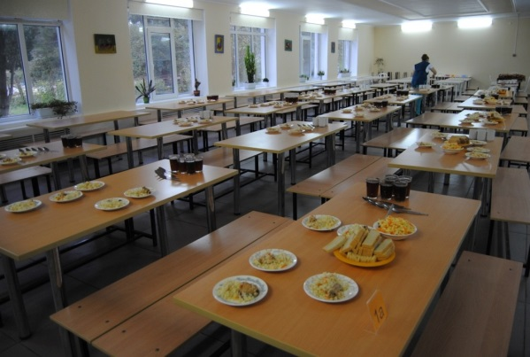
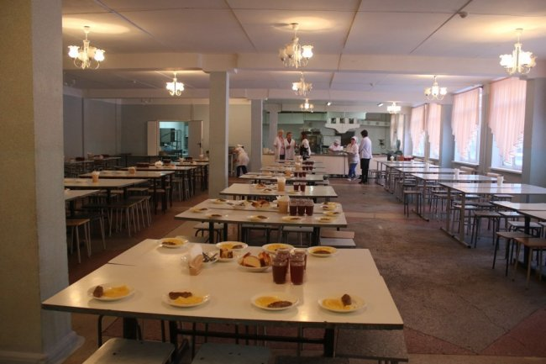
Организация питания
100 % охват питанием в общеобразовательных организациях
11 798 человек
2 341 учащиеся льготной категории
Расходы на питание в 2017 году составили 135 865,7 тыс. руб.
44 рубля - завтрак
126 рублей - завтрак и обед для
льготной категории

Slide 18



1 663
Педагогические
работники
Имеют высшее образование – 1 258
Из них:
761
Общеобразовательные
организации
Имеют высшее образование - 680
Женщин-педагогов:
1 474 (88,6%) – 2018 г.
1 446 (81%) - 2017 г.
1 319 (87,6%) – 2016 г.
Дошкольные
организации
723
Имеют высшее образование - 424
Мужчин-педагогов:
189 (11,4%) – 2018 г.
337 (19%) - 2017 г.
187 (12,4%) – 2016 г.
Организации
дополнительного
образования
179
Имеют высшее образование - 154
18

Slide 19

190
молодых специалистов
в образовательных
организациях
337
педагогических работников в образовательных организациях города в пенсионном возрасте
11,5%
20,3%
5
«Заслуженный учитель
Российской Федерации»
168
186 педагогических работников имеют различные звания
«Почетный работник
общего образования»
13
«Заслуженный работник
образования ХМАО-Югры»

Slide 20
Результаты процедуры аттестации педагогических кадров

Slide 21
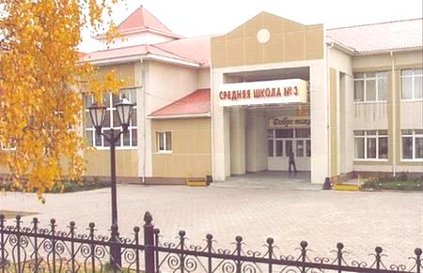
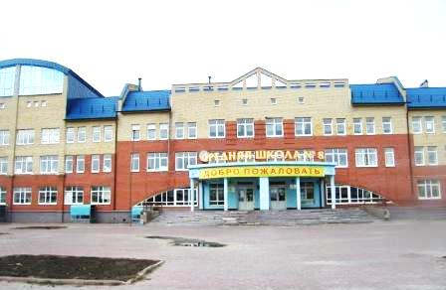
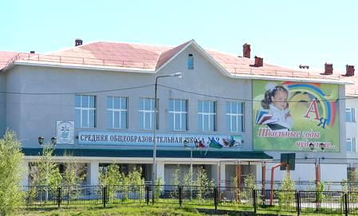
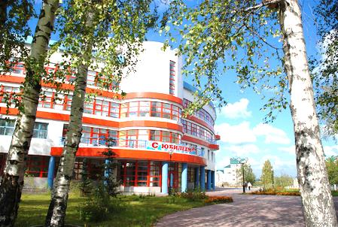
Количество обучающихся в общеобразовательных организациях
12 556
689 (10 класс)
612 ( 11 класс)
300 выпускников поступили в учреждения среднего профессионального образования
Продолжат обучение
Количество первоклассников
в общеобразовательных
организациях
около 1 800 (2018-2019 г.)

Slide 22
Направления профильного обучения
Профильное обучение:
  технологический
  социально-гуманитарный
  социально-экономический
  информационно-технологический
  медицинский
  спортивно-оборонный
Получение профессии:
электромонтажник по освещению и осветительным сетям, столяр строительный
официант, швея, горничная
водитель транспортного средства категории «В»
секретарь суда, секретарь руководителя
младшая сестра милосердия, вожатый
оператор электронно-вычислительных и вычислительных машин
Всего за 2017 -2018 учебный год получили свидетельство о квалификации 166 обучающихся 9-11-х классов (в 2016 году - 134 чел.), из них:
– 125 обучающихся 11-х классов из школ №№ 1, 4, 6, 8;
– 21 обучающийся 10-х классов из школ №№ 4, 6;
– 20 обучающихся с ограниченными возможностями здоровья 9-х классов из школ №№ 2, 6.

Slide 23
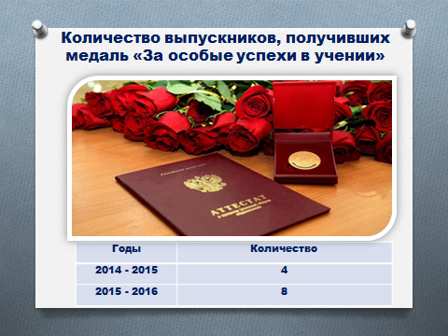
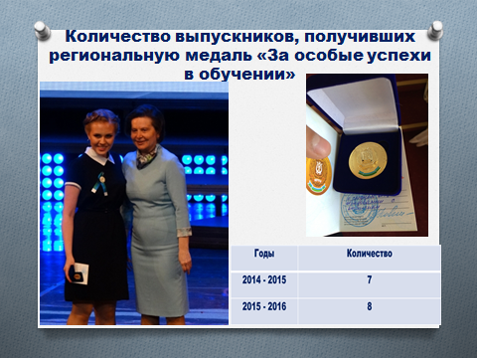
98,5% (2018 г.)
98 % (2017 г.)
Общая успеваемость
Качество
49,8 %
«5» - 903 выпускника
«4» - 4475 выпускников
35
выпускников получили медаль
«За особые успехи в учении»
37
выпускников получили медаль
«За особые успехи в обучении»

Slide 24
Результаты государственной итоговой аттестации
Средний тестовый балл по обязательным учебным предметам ЕГЭ
 | 2018 год | Окружной показатель | 2017 год | Окружной показатель
Русский язык | 68 | 67,9 | 69 | 67,4
Математика | 47 | 48,5 | 39,5 | 42,7
по русскому языку 90 баллов и выше набрали 30 выпускников
по литературе 100 баллов
1 выпускник
35 выпускников
получили аттестаты с отличием
К государственной итоговой аттестации в 9 классах допущено
 | 2018 год | 2017 год
Всего | 1029 | 982
В форме ОГЭ | 959 | 866
В форме ГВЭ | 70 | 116
987 обучающихся успешно прошли процедуру государственной аттестации
37 выпускников получили аттестат с отличием

Slide 25
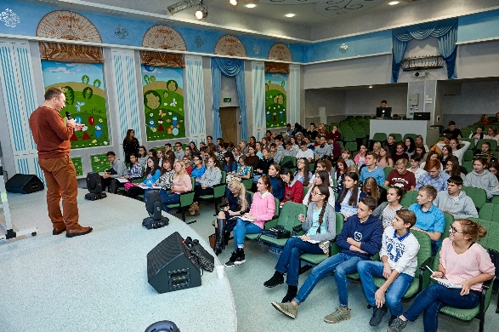
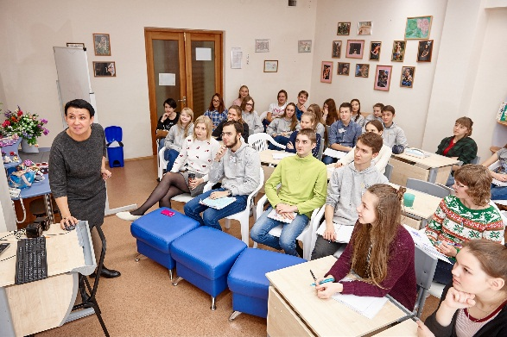
ОДАРЕННЫХ ОБУЧАЮЩИХСЯ
2017-2018 – 97 обучающихся;
2016-2017 – 56 обучающихся;
2015-2016 – 41 обучающийся.
186
Муниципальным межшкольным центром выявления и поддержки одаренных и талантливых детей города в 2017-2018 учебном году проведено 12 мероприятий с охватом 1 551 обучающихся.
Мероприятия для старшеклассников - это учебно-интеллектуальные сборы (охват 80 человек), городская сессия старшеклассников «Я и будущее» (100 человек).
Чествование одаренных и талантливых детей города на празднике «Юные дарования», где отмечены 42 талантливых ребёнка и их руководители-наставники
и родители.

Slide 26

Региональный этап
Всероссийской олимпиады школьников
среди учащихся 9 – 11 классов
6 победителей
9 призеров
5
лидеров
Сохраняется положительная динамика по количеству участников и призовых мест. В регионе город
Ханты-Мансийск стабильно входит в первую пятерку по количеству победителей и призеров.

Slide 27
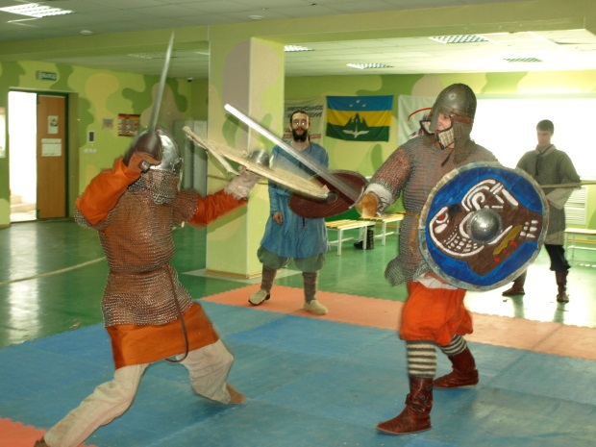
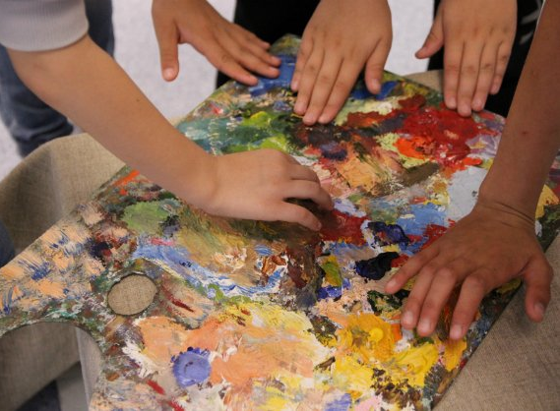
Направленности дополнительного образования детей
физкультурно-спортивная
художественная
естественнонаучная
техническая
туристско-краеведческая
социально-педагогическая

Slide 28
Организация отдыха и оздоровления детей в 2018 году
В 2018 году - 48 организаций отдыха и оздоровления детей с охватом
6668 человек
В летний период 2018 года
47 организаций отдыха и оздоровления детей с охватом 4315 человек
Размер родительской платы за путёвку в лагерь с дневным пребыванием детей на базе муниципальных учреждений в летний период:
при 6 - часовом пребывании составит 3600 рублей.
при 9 - часовом пребывании на базе детских садов – 4 950 рублей.

Slide 29
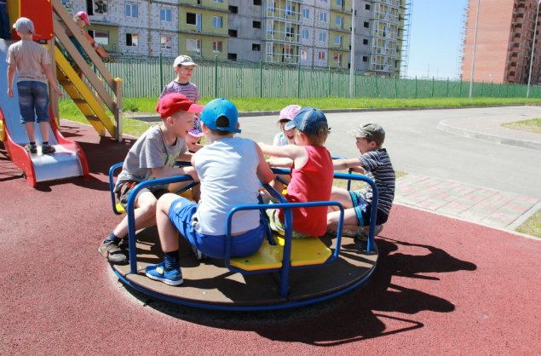
Организация отдыха и оздоровления детей в 2018 году
Планируемый охват детей и подростков выездным отдыхом в 2018 году по муниципалитету составит 2500 детей (2017 год – 1741 ребенок).
В летний период 2018 года охват детей и подростков выездным отдыхом в 2018 году по муниципалитету составил 1776 детей.
География отдыха и оздоровления детей:
Тюменская, Псковская, Челябинская,
Свердловская области,
Республика Алтай,
Республика Крым,
Краснодарский край и др.

Slide 30
Задачи по повышению доступности дошкольного образования для детей в возрасте от 2 месяцев до 3-х лет:
Введение новых мест в детских дошкольных образовательных организациях, в том числе путем строительства объектов дошкольного образования;
Расширение вариативных форм предоставления образовательных услуг по программам дошкольного образования;
Поддержка в развитии негосударственного сектора, по оказанию услуг дошкольного образования, оказанию методической, психолого-педагогической, диагностической и консультативной помощи родителям (законным представителям) детей в возрасте до 3-х лет.

Slide 31
Задачи по обеспечению доступности
качественного образования:
Строительство новых объектов общего образования;
Внедрение новых методов обучения и воспитания, образовательных технологий обеспечивающих освоение учащимися базовых навыков, повышение их мотивации к обучению и вовлеченности в образовательную деятельность;
Создание современной и безопасной цифровой образовательной среды;
Участие педагогов в добровольной независимой оценке профессиональной квалификации;
Подготовка выпускников 9-х классов к сдаче обязательного итогового собеседования как допуска к экзаменам.

Slide 32
Задачи по воспитанию гармонично развитой и социально ответственной личности:
Усовершенствовать систему разработки и реализации дополнительных общеразвивающих программ, с акцентами на технической и естественнонаучной направленности;
Обеспечить участие детей в региональных мероприятиях проекта «Билет в будущее»;
Активизировать работу по вовлечению обучающихся в деятельность общественных объединений, в том числе волонтерских и добровольческих.

Slide 33
ПУБЛИЧНЫЙ ДОКЛАД
«Состояние и результаты деятельности системы образования города Ханты-Мансийска в 2017 году»
Доступен для вашего внимания и обсуждения на официальном сайте Департамента образования Администрации города Ханты-Мансийска http://eduhmansy.ru

Slide 34
БЛАГОДАРЮ ЗА ВНИМАНИЕ!

